Slide 1
Escuela de Formación Continua Licenciatura en Gestión Tecnológica
Explotación y administración
de Base de datos
SQL - Transacciones
Docentes:
Juan Otaegui jotaegui@unlam.edu.ar
José Leta jleta@unlam.edu.ar
Notes:
1

Slide 2
Transacción
Grupo de operaciones que se ejecutan en una sesión de usuario como bloque de forma indivisible.
Una transacción es atómica.
Desde el lenguaje de programación de base de datos se indicara el inicio y el fin del bloque:
BEGIN TRANSACTION
END TRANSACTION
El DBMS deberá proveer las herramientas para manejar las transacciones y mantener la integridad.
Notes:
Son sistemas gestores de Base de datos. Permiten almacenar y posteriormente acceder a los datos de forma rápida y estructurada.

Slide 3
COMMIT y ROLLBACK
El COMMIT es la cláusula utilizada para confirmar los cambios realizados desde el último COMMIT o ROLLBACK.
El ROLLBACK es la cláusula que se utiliza para descartar los cambios realizados.
Una vez que el COMMIT el ROLLBACK no tiene efecto y solo se recuperan los estados anteriores con un RESTORE de un Backup de la base de datos.

Slide 4
COMMIT y ROLLBACK
Mediante una configuración en la base de datos el COMMIT y el ROLLBACK serán implícitos o deben explicitarse:
Oracle: Por defecto se requiere explicitar COMMIT caso contrario todos los cambios se ven solo en la sesión.
SQL Server: Por defecto el COMMIT es implícito en cada sentencia por lo cual todas las sesiones ven los cambios.

Slide 5
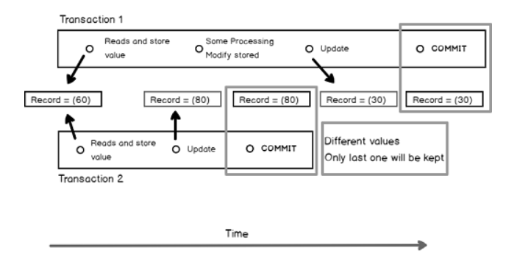
Problemas de concurrencia Escritura Sucia
Observar como la Transacción 1 sobre escribe el valor que la Transacción 2 modifico. En este caso estamos hablando de una Escritura Sucia

Slide 6
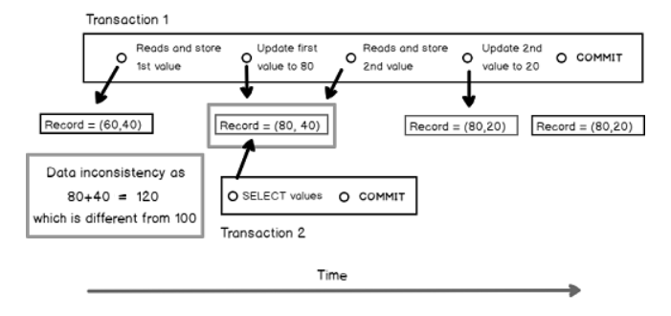
Problemas de concurrencia Lectura Sucia
Observar como la Transacción 1 realiza una primera actualización, y la Transacción 2 realiza una lectura errónea ya que luego de un tiempo la Transacción 1 vuelve a realizar una segunda actualización. En este caso estamos hablando de una Lectura Sucia

Slide 7
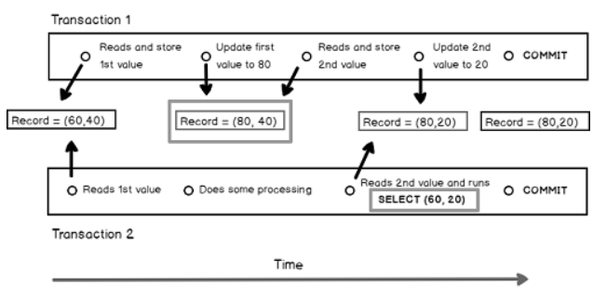
Problemas de concurrencia Lectura difusa o no repetible
Es una consecuencia de múltiples lecturas sucias, observar que la Transacción 2 va leyendo valores distintos a medida que la Transacción 1 los va modificando. En este caso la lectura no puede repetirse en cuanto al dato. Observar también que si este proceso vuelve a repetirse, no tenemos garantías de que las lecturas de la Transacción 2 vuelvan a darse de la misma manera

Slide 8
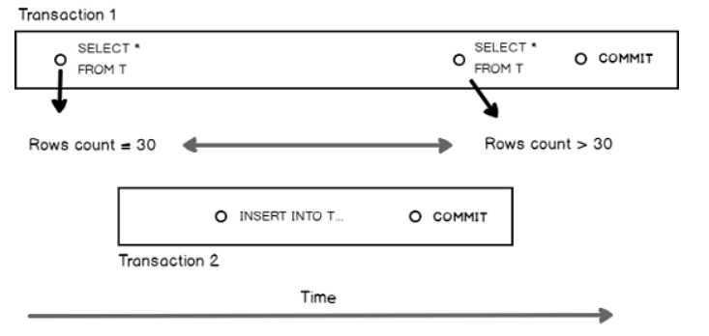
Problemas de concurrencia Lectura fantasma
Es una variación de una lectura difusa pero referida a los registros. Observar que la Transacción 1 ejecuta dos veces la misma consulta y en obtiene resultados diferentes.

Slide 9
Nivel de aislamiento
Define el grado en que se aísla una transacción de las modificaciones de datos realizadas por otras transacciones.
De vital importancia para el rendimiento y los tiempos de respuesta.
En operaciones de escritura siempre se realiza un bloqueo exclusivo.
En operaciones de lectura depende de la configuración del nivel de aislamiento.

Slide 10
LOCKs
Mediante la configuración de la base de datos también se puede hacer distintas lecturas de los objetos.
Por defecto se espera que si no se explicita nada se puedan ver solo datos confirmados.
Sin embargo pueden utilizarse alternativas para hacer distintos tipos de lecturas.

Slide 11
Ejemplo Lecturas
Lectura de datos no confirmados:
set transaction isolation level read uncommitted;
Lecturas no confirmadas, realmente lo que sucede en este nivel de aislamiento es que los usuarios pueden leer datos que aún no están confirmados, y que por tanto pueden llegar a no existir nunca. Los problemas que presenta este nivel de aislamiento son los siguientes:
Lecturas filas. sucias: Lee datos que no han llegado a validarse.
Lecturas no repetibles: Dos sentencias SELECT iguales y consecutivas podrían devolver datos diferentes.
Datos fantasma: En dos sentencias SELECT iguales y consecutivas podrían aparecer y desaparecer

Slide 12
Ejemplo Lecturas
Lectura de datos confirmados:
set transaction isolation level read committed;
No lee datos que no estén confirmados, sino que esperaría (se quedaría bloqueado) a que esos datos estén confirmados.
Los bloqueos que establece mientras se lee información, tan solo permanecen activos durante el tiempo de la ejecución no durante toda la transacción y no se ve bloqueado por lecturas.
Los problemas que tiene este nivel de aislamiento son:
Lecturas no repetibles: Dos sentencias SELECT iguales y consecutivas podrían devolver datos diferentes.
Datos fantasma: En dos sentencias SELECT iguales y consecutivas podrían aparecer y desaparecer filas.

Slide 13
Ejemplo Lecturas
Lectura de datos repetibles:
set transaction isolation level repeteable read;
Este nivel de aislamiento garantiza que dos select consecutivas dentro de una transacción devolverán la misma información, y lo hace creando bloqueos compartidos sobre los registros que lee de tal forma que no pueden ser modificados.
El único problema que presenta es datos fantasma.
En este nivel de aislamiento las lecturas solo se ven bloqueadas por las escrituras, pero las escrituras se ven bloqueadas por lecturas durante el tiempo que dura la transacción que lee.
Es más frecuente encontrar problemas de bloqueos.

Slide 14
Ejemplo Lecturas
Lectura de datos serializadas:
set transaction isolation level serializable read;
Este nivel de aislamiento no tiene ni siquiera el problema de datos fantasma, por que cuando realiza un select crea bloqueos compartidos no solamente sobre los registros que existen sino sobre los nuevos que pudiesen llegar (inserts) de tal forma que dos instrucciones select consecutivas dentro de la misma transacción devolverán exactamente los mismos datos.
Lo más parecido a estar «solo» en la BD.
Este nivel de aislamiento necesita crear un número considerable de bloqueos para poder garantizar estas lecturas repetibles evitando datos fantasma.

